Slide 1
SOSYAL BİLGİLER 7
BİZ DE VARIZ
Konu Anlatım

Slide 2
BİZ DE VARIZ
Kavramlar
G20 ÜLKELERİ
D8 ÜLKELERİ
ACD
BSEC
OECD
AB

Slide 3
BİZ DE VARIZ
Kavramlar
G20 Ülkeleri: Dünyanın ekonomik olarak en büyük 20 devletinin bir araya gelmesiyle oluşan örgüttür. Bu ülkeler: Arjantin, Avustralya, Brezilya, Kanada, AB, Fransa, Almanya, Hindistan, İtalya, Japonya, Meksika, Rusya, Güney Afrika, Güney Kore, Türkiye, Birleşik Krallık, ABD’dir.
D8 Ülkeleri: Ekonomisi gelişmekte olan 8 ülkenin bir araya gelerek oluşturduğu uluslararası
örgüttür.
ACD: ACD’nin temel amacı, üye ülkelerin ortak kalkınma varlıklarının hayata geçirilmesi
için diğer kuruluşları tamamlayıcı nitelikte faaliyet göstermektir.
BSEC: Karadeniz Ekonomik İşbirliği Örgütü, 25 Haziran 1992 tarihinde İstanbul'da düzenlenen zirvede imzalanan anlaşma ile kurulan ve Karadeniz havzasındaki ülkelerin ekonomik iş birliğini amaçlayan uluslararası kuruluştur.

Slide 4
BİZ DE VARIZ
Kavramlar
OECD: Ekonomik Kalkınma ve İşbirliği Örgütü bazen de İktisadi İşbirliği ve Gelişme Teşkilatı uluslararası bir ekonomi örgütüdür.
AB: Avrupa Birliği, yirmi yedi üye ülkeden oluşan ve toprakları büyük ölçüde Avrupa kıtasında bulunan siyasi ve ekonomik bir örgütlenmedir.

Slide 5
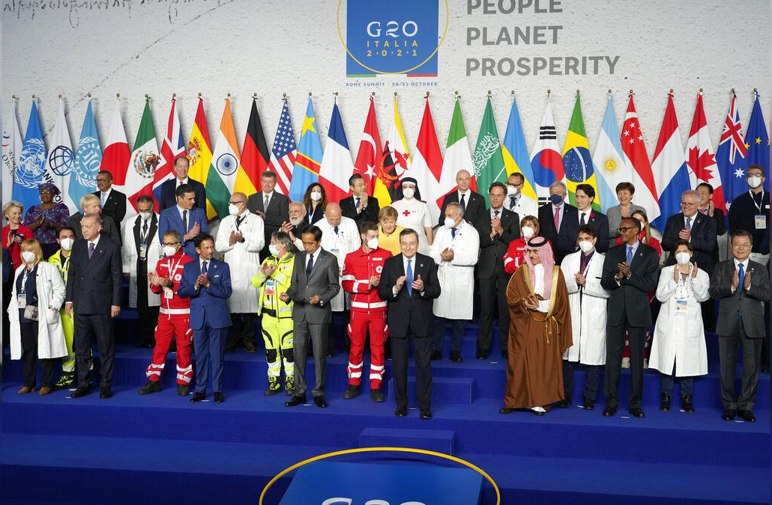
BİZ DE VARIZ
Her ülke sahip olduğu kaynaklar doğrultusunda üretim yapar. Ürettiklerini başka ülkelere satmak için pazar arayışına girer. Sattıklarından kazandığı parayla ülkesinde üretilmeyen ürünleri satın alır. Böylece ülkeler arası ekonomik faaliyetler gelişir. Bu faaliyetleri geliştirmek ve düzenlemek amacıyla çeşitli küresel ve bölgesel kuruluşlar kurulmuştur. Günümüzde küresel ekonomik faaliyetlerin gelişmiş ülkelerden gelişmekte olan ülkelere doğru kaydığı
görülmektedir. Aynı zamanda Batı ülkelerinden Doğu ülkelerine doğru yönelme de gözlemlenmektedir. Gelişmekte olan ülkelerin güçlenen ekonomileri, küresel ve bölgesel ekonomik kuruluşların ortaya çıkmasını zorunlu kılmıştır. Ülkemiz, komşu bölgelerde ve dünya genelinde küresel sorunların çözümüne ve ekonomik kalkınmaya katkı sağlamak amacındadır. Bu amacı gerçekleştirmek için ülkemiz, uluslararası kuruluşların kurulmasını desteklerken ulusal çıkarlarını da gözetecek faaliyetlere katılmaktadır. Şimdi ülkemizin üye olduğu uluslararası ekonomik bölgeler ve kuruluşlardan bazılarını tanıyalım.

Slide 6
BİZ DE VARIZ
G20 ÜLKELERİ
Küresel ekonomi ve mali sistemin daha fazla geliştirilmesini sağlamak ve küresel krizlere karşı önlem almak amacıyla kurulmuştur. Dünyanın en büyük 20 ekonomisini oluşturan G20 üyesi ülkelerin devlet ve hükûmet başkanlarının katıldığı yıllık olağan toplantıların onuncusu 2015’te Türkiye’de yapılmıştır.
GELİŞEN SEKİZ ÜLKE (D – 8) EKONOMİK İŞBİRLİĞİ ÖRGÜTÜ
Gelişen Sekiz Ülke Ekonomik İşbirliği Örgütü, Türkiye, İran, Pakistan, Bangladeş, Malezya, Endonezya, Mısır ve Nijerya tarafından kurulmuştur. D-8 üyesi ülkelerin hepsi aynı zamanda İslam İş birliği Teşkilatı üyesidirler. Ülkelerin önemli iş birliği alanları; kırsal kalkınma, ticaret, insan kaynakları gelişimi, sanayi, iletişim ve bilgi, maliye, bankacılık, enerji, tarım ve sağlık olarak belirlenmiştir.

Slide 7
BİZ DE VARIZ
Aşağıdaki haberi okuyunuz ve soruları cevaplayınız.
Türkiye D-8 Ülkelerine Örnek Oluyor
Gelişen Sekiz Ülke (D-8) Ekonomik İşbirliği Örgütü Genel Sekreteri, Türkiye’nin tüm sektörlerde gerçekleştirdiği eğitim programlarıyla D-8 üyeleriyle çok farklı alanlardaki uzmanlık ve deneyimlerini paylaştığını örgütün Türkiye’den “öğrenecek çok şeyi olduğunu” ifade etti. “Türkiye’nin dönem başkanı olarak gelecek iki yılda yapacağı katkılar fevkalade önemlidir. Ancak Türkiye’nin D-8’deki rolü yalnızca bununla sınırlı değildir. Türkiye, hâlen D-8’in yıllık bütçesine en fazla katkı sağlayan ülkelerdendir.
Genel ağ haberi, 22 Ocak 2018 (Düzenlenmiştir.)
1. Örgüt’ün Türkiye’den “öğrenecek çok şeyi olduğu” ifadesinden ne anlıyorsunuz?
Türkiye’nin D-8 ülkeleri arasında diğerlerinden daha iyi bir durumda olduğu ve diğer ülkelere katkılar sağlayabilecek potansiyele sahip olduğunu anlaşılmaktadır.
2. Türkiye’nin D-8’deki rolü ve kuruluşa katkıları nelerdir?
Türkiye D-8 teşkilatının kurucu ülkelerindendir ve diğer D-8 ülkeleri arasında en gelişmiş olan
3 ülkeden biridir.

Slide 8
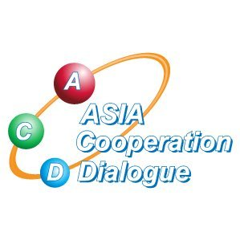
BİZ DE VARIZ
İKTİSADİ İŞBİRLİĞİ VE GELİŞME TEŞKİLATI (OECD)
OECD’nin amacı, üye 36 ülkenin ekonomik, sosyal sorunlarını çözmek, ekonomik büyüme, mali istikrar, ticaret, yatırım, teknoloji, yenilik, girişimcilik ve kalkınma alanlarında iş birliği yoluyla refahı sağlamaktır. Yoksullukla mücadele konularında hükûmetlere yardımcı olmaktır. Ayrıca herkese iş ve sosyal eşitlik ile etkin bir yönetim gerçekleştirmek, yeni gelişme ve sorunları anlamak ve bunlara çözüm üretmek konularında üye ülkelere tavsiyelerde bulunmaktır.
ASYA İŞBİRLİĞİ DİYALOĞU (ACD)
ACD’nin temel amacı, üye ülkelerin ortak kalkınma varlıklarının hayata geçirilmesi için diğer kuruluşları tamamlayıcı nitelikte faaliyet göstermektir. Enerji, iletişim, tarım, turizm, eğitim, afet yönetimi gibi birçok alanda projeler hazırlayan ACD, 2002 yılında kurulmuştur. Ülkemiz ACD’ye 2013 yılında üye olmuştur.

Slide 9
BİZ DE VARIZ
KARADENİZ EKONOMİK İŞBİRLİĞİ TEŞKİLATI (BSEC)
Türkiye, İran ve Pakistan tarafından kurulmuştur. Üye ülkelerin kalkınmalarına katkıda bulunmak, BSEC bölgesi içindeki ticari engelleri kaldırmak, bölge içi ticareti geliştirmek ve BSEC bölgesinin küresel pazarlarla bütünleşmesini teşvik etmek, üye ülkeler arasındaki kültürel ve tarihi bağları güçlendirmek başlıca amaçlarıdır.
BSEC Doğu ile Batı’yı Birbirine Bağlıyor
İstanbul’ da bir özel üniversitedeki toplantıda Karadeniz Ekonomik İşbirliği Teşkilatı (BSEC) tüm yönleriyle masaya yatırıldı. Konuşmacı BSEC Genel Sekreteri Büyükelçi Michael Christides (Maykıl Kristides), BSEC’nin kuruluşu, gelişimi ve misyonu hakkında bilgi verdikten sonra “BSEC’nin Doğu ile Batı arasında köprü olmakta ve 25 yıldır hizmet vermektedir. Bölgede ekonomik iş birliğini teşvik eden BSEC’nin başkanlığını 2017’nin ilk yarıyılında Türkiye alacak. BSEC’nin Batı ve Doğu’yu bir araya getirme amaçlı bir rol üstlenmesini ve daha yakın iş birliğinin sağlanmasını amaçlıyoruz. Teşkilatın kuruluş fikri eski başbakan Turgut Özal döneminde Türkiye’den çıkmıştır. Teşkilatın uluslararası sekreterliği Türkiye’de bulunduğundan genel merkez olarak Türkiye’yi görüyoruz.” diyerek sözlerini tamamladı.
Genel ağ haberi, 6 Ocak 2017 (Düzenlenmiştir.)

Slide 10
BİZ DE VARIZ
AVRUPA KAFKASYA ASYA ULAŞTIRMA KORİDORU (TRACECA)
TRACECA’nın amacı, Bağımsız Devletler Topluluğu ülkelerini Kafkasya ve Karadeniz üzerinden Avrupa’ya bağlamaktır. Bu koridorun olduğu noktada yer alan ülkemizin ekonomisinde ulaştırma sektörü bu nedenle önemli bir yer tutar.
TRACECA Koridoru İçin Kesintisiz ve Güvenilir Demir Yolu Taşıma Köprüsü
Bakü-Tiflis-Kars Demir Yolu, TRACECA’nın uluslararası bir parçası hâline gelen Güney Kafkasya üzerinden Azerbaycan, Gürcistan ve Türkiye’yi doğrudan birbirine bağlayan bölgesel bir demir yolu bağlantısıdır. Bakü-Tiflis-Kars Demir Yolu, Türkiye üzerinden kesintisiz ve güvenilir demir yolu ulaşımı sağlamaktadır. Bu demir yolu hattı, Çin ve Avrupa arasında bir araya gelen yeni İpek Yolu ticaret ve ulaştırma koridorları ağının güney yolunun önemli bir parçası olarak tasarlanmıştır. Hattın ilk aşamada bir milyon yolcu ve 6,5 milyon ton yük taşıması bekleniyor. Kapasite daha sonra 3 milyon yolcu ve 17 milyon ton kargoya ulaşacak. Bakü-Tiflis-Kars Demir Yolu, aynı zamanda Avrupa Birliği ülkelerinin ve bir dizi Akdeniz ülkesinin demir
yolu ağına erişim sağlayacaktır. Bu rotayla başta petrol ve petrol ürünleri olmak üzere Orta Asya’dan gelen ürünler, Türkiye’nin Akdeniz limanlarına, oradan da dünya pazarlarına taşınacaktır.
Genel ağ haberi, 31 Ekim 2017 (Düzenlenmiştir.)

Slide 11
BİZ DE VARIZ
AVRUPA BİRLİĞİ
Avrupa Birliği (AB) Avrupa devletlerinin aralarındaki iş birliğini geliştirmek amacıyla kurulmuştur. AB ile ülkemiz arasında 1963 yılında imzalanan Ortaklık Anlaşması’yla üyelik temelleri atılmıştır. Ülkemizin tam üyelik çalışmaları hâlen devam etmektedir. 28 ülkeden oluşan Avrupa Birliği (AB), dünya üzerindeki en büyük siyasi ve ekonomik örgütlenmedir. Üye ülkelerin nüfusu dünya nüfusunun yaklaşık %7’sini oluşturmasına rağmen AB, dünyanın en büyük ekonomileri arasında yer almaktadır. Çok çeşitli ve geniş pazar yapısı, gelişmiş alt yapı imkânları, tüm üye ülkelerde uygulanan teknik standartlar, sağlık ve bitki sağlığı önlemleri ve ticaret hacmi ile AB, ülkemiz açısından çok önemli bir pazardır. 1 Ocak 1996 tarihinde Gümrük Birliği anlaşması ile birlikte Türkiye ve AB arasında büyük hız kazanan ticaret, 2017 yılında 159 milyar dolar olarak gerçekleşmiştir. AB, ülkemizin en önemli ticaret ortağı olmayı sürdürmektedir.

Slide 12
BİZ DE VARIZ
Yurtta Barış Dünyada Barış Konu Özeti
Biz insanlar olarak diğer insan gruplarıyla iletişim kurmaya, bir gruba dahil olmaya bir
işi çözmeye çalışırken veya faydalı bir şeyler yapmaya çalışırken diğer insanlarla ortak
hareket etmeye ihtiyaç duyarız.
Devletler de aynı insanlar gibidir. Sadece kendi başlarına yaşayamazlar. Böyle yaşamaya
çalışırlarsa eksik ve geri kalırlar. Her devlet birçok konuda başka devletlere ihtiyaç duyar.
Bu sebeple karşılıklı ihtiyaçlar ve ortak çıkarlar devletlerin bir araya gelmesini ve uluslararası
örgütler kurmasını sağlar.
Devletler kendi aralarında kurdukları uluslararası örgütlerle birbirlerini destekler ve
birbirlerinden güç alırlar.
Biz de Türkiye olarak başta ekonomik olmak üzere birçok alanda ortak amaçlarımızın ve
yararlarımızın olduğu devletler uluslararası teşkilatlar kurmuşuz veya kurulu teşkilatlara
dahil olmuşuzdur. Bu sayede dünya sahnesinde ‘’Biz de varız!’’ diyebilmişizdir.

Slide 13
Konumuz tamamlanmıştır.

